Slide 2
Chapter 01 리눅스/유닉스 시스템 프로그래밍의 이해

Slide 3
01 리눅스/유닉스 시스템 프로그래밍이란
02 리눅스/유닉스 시스템 표준
03 시스템 프로그래밍
04 시스템 도구

Slide 4
리눅스/유닉스 시스템과 관련된 표준을 이해한다.
리눅스/유닉스 시스템 프로그래밍이 무엇인지 이해한다.
시스템 호출과 라이브러리 함수의 차이를 이해한다.
리눅스/유닉스 시스템의 기본 명령을 사용할 수 있다.
C 컴파일러와 make 도구를 사용할 수 있다.

Slide 5
01. 리눅스/유닉스 시스템 프로그래밍이란
리눅스와 유닉스
    리눅스와 유닉스
      서버용 운영체제로 주로 사용
      최근엔 원조격이라고 할 수 있는 유닉스를 리눅스가 서버 운영체제 시장에서 밀어냄
      금융권에서는 유닉스 시스템을 리눅스 시스템으로 대체하는 U2L이 확산
    시스템 호출
      시스템이 제공하 는 서비스를 프로그램에서 이용할 수 있도록 지원하는 프로그래밍 인터페이스를 의미
      리눅스/유닉스에서 동작하는 프로그램을 작성하려면 간단한 프로그램을 제외하고 대부분 시스템 호출을 이용

Slide 6
02. 리눅스/유닉스 시스템 표준
유닉스
    유닉스의 개발
      1969년에 미국의 통신 회사인 AT&T 산하의 벨 연구소에서 켄 톰슨과 데니스 리치가 개발한 운영체제
      처음에는 기존 운영체제처럼 어셈블리어로 개발
      데니스 리치가 개발한 C 언어를 사용해 1973년에 다시 만들면서 고급 언어로 작성된 최초의 운영체제
    유닉스의 기능
      유닉스는 초기에 소스 코드가 공개되어 대학교나 기업에서 쉽게 이용할 수 있었고 이에 따라 다양한 기능이 추가
      AT&T의 상용 유닉스(시스템 V)와 버클리 대학교의 BSD 계열로 나뉘어 각각 발전
      BSD 버전은 버클리 대학교 학생들이 많은 기능을 추가했는데 그 중 TCP/IP 기반의 네트워크 기능을 추가

Slide 7
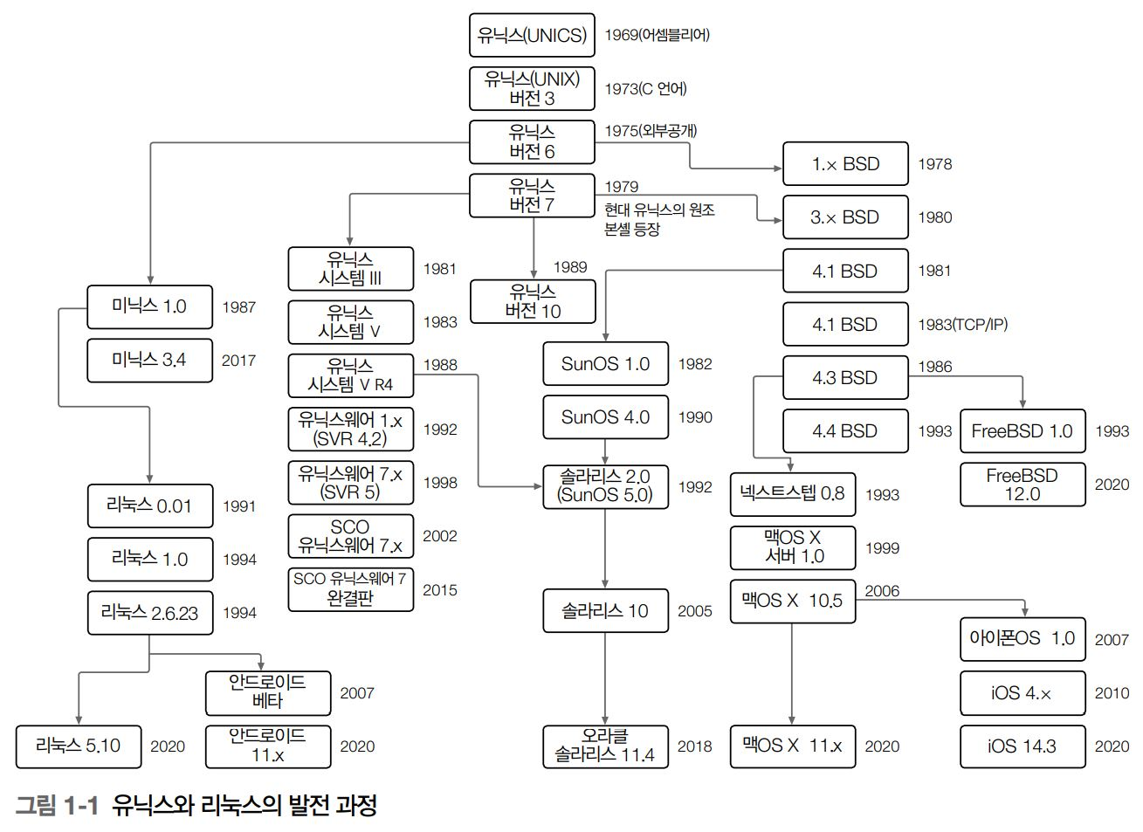
02. 리눅스/유닉스 시스템 표준
유닉스
    유닉스의 발전
      1991년에 등장한 리눅스는 오픈 소스로 공개되어 지속적으로 발전
      리눅스는 같은 커널을 기반으로 하는 다양한 형태의 배포판을 사용

Slide 8
02. 리눅스/유닉스 시스템 표준
유닉스의 주요 표준
    ANSIC 표준
      미국 표준 협회로, 국제적으로 영향력 있는 표준을 정함
      ANSI에서 표준화한 C 언어 명세가 ANSI C 표준으로, C 언어 문법과 라이브러리, 헤더 파일 등을 정의
    POSIX
      유닉스에 기반을 두고 있는 표준 운영체제 인터페이스
      서로 다른 유닉스 시스템 사이에서 상호 이식이 가능한 응용 프로그램을 개발하기 위해 정해진 표준
      IEEE에서 정의한 규격으로, 유닉스 시스템의 공통 응용 프로그래밍 인터페이스를 정리
    X/Open 가이드
      1984년에 유럽의 유닉스 시스템 제조업체를 중심으로 설립된 단체로, 개방 시스템에 관한 표준 정의와 보급을 목적
      다양하게 파생되고 있는 유닉스 시스템 에서 응용 프로그램의 이식성을 높이는 것이 초기 목표
      1988년에 발표한 XPG3에서는 POSIX 표준을 통합했고, XPG의 최종 버전인 XPG4는 1992년에 발표

Slide 9
02. 리눅스/유닉스 시스템 표준
유닉스의 주요 표준
    단일 유닉스 명세 (SUS)
      운영체제가 유닉스라는 이름을 사용하기 위해 지켜야 하는 표준의 총칭
      IEEE, ISO(JTC 1 SC22), 오픈 그룹의 표준화 작업결과물에 바탕을 두고 있으며 오스틴 그룹이 개발 및 유지·관리를 담당
      1980년대 중반부터 시작된 유닉스의 시스템 인터페이스를 표준화하기 위한 프로젝트에서 출발
    시스템 V 인터페이스 정의 (SVID)
      AT&T 유닉스 시스템 V의 인터페이스를 정의
      프로그램과 장치에서 이용할 수 있는 시스템 호출과 C 라이브러리에 관한 표준을 포함
      POSIX나 X/Open 작업은 부분적으로 SVID에 기반
      1995년에 발표된 SVID 버전 4는 XPG4 및 POSIX 1003.1-1990과 호환성을 유지
      SVID는 POSIX와 단일 유닉스 명세에 포함되면서 중요도가 떨어짐

Slide 10
03. 시스템 프로그래밍
시스템 호출과 라이브러리 함수
    시스템 호출
      시스템 호출명은 함수명처럼 사용할 이름이 정의
    라이브러리 함수
      라이브러리: 미리 컴파일된 함수를 묶어서 제공하는 특수한 형태의 파일
      라이브러리 함수: 라이브러리에 포함된 함수를 의미
      리눅스 시스템에서 라이브러리는 보통 /usr/lib에 위치
      정적 라이브러리는 프로그램을 컴파일할 때 같이 적재되어 실행 파일을 구성
      공유 라이브러리는 실행 파일에 포함되지 않아 메모리를 효율적으로 사용하기 위해 사용
리턴값 = 시스템 호출명(인자, …);

Slide 11
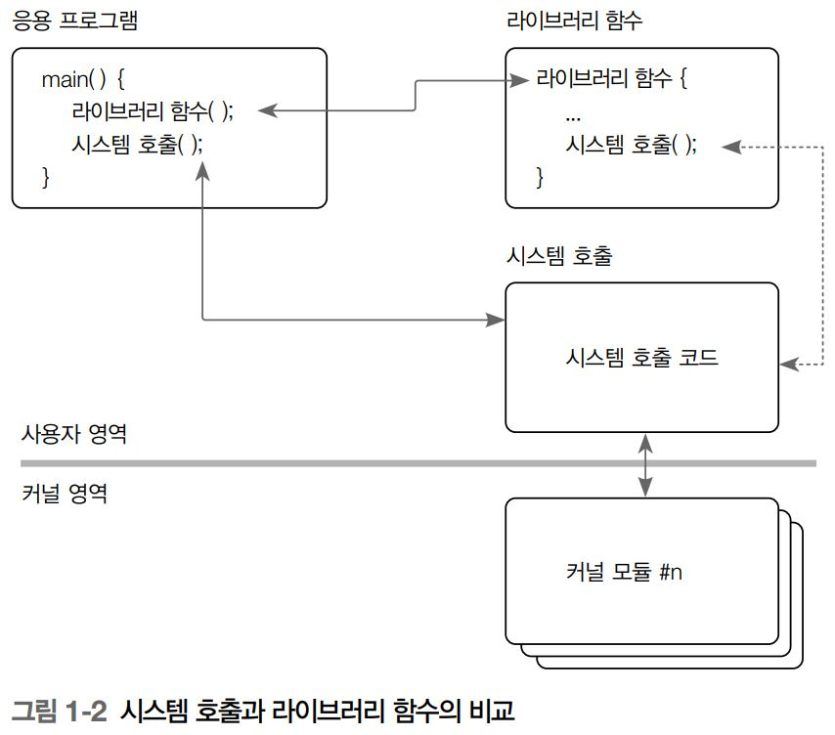
03. 시스템 프로그래밍
시스템 호출과 라이브러리 함수
    시스템 호출과 라이브러리 함수 비교

Slide 12
03. 시스템 프로그래밍
시스템 호출과 라이브러리 함수
  man 페이지의 섹션 번호
      매뉴얼은 항목의 종류에 따라 섹션이 구분되어있음
        리눅스에서 사용하는 일반적인 명령에 대한 설명: 섹션 1
        시스템 호출: 섹션 2
        라이브러리 함수: 섹션 3
      man 명령으로 검색하면 섹션 번호가 가장 낮은 것이 기본으로 출력됨
      man 명령의 결과를 출력하는 형식은 리눅스와 유닉스에서 차이가 있음

Slide 13
03. 시스템 프로그래밍
시스템 호출과 라이브러리 함수
  man 페이지의 섹션 번호
    man 페이지
      명령이나 함수 등 시스템의 다양한 서비스에 대한 매뉴얼
      매뉴얼은 항목의 종류에 따라 섹션이 구분되어있음
        리눅스에서 사용하는 일반적인 명령에 대한 설명: 섹션 1
        시스템 호출: 섹션 2
        라이브러리 함수: 섹션 3
      man 명령으로 검색하면 섹션 번호가 가장 낮은 것이 기본으로 출력됨
      man 명령의 결과를 출력하는 형식은 리눅스와 유닉스에서 차이가 있음

Slide 14
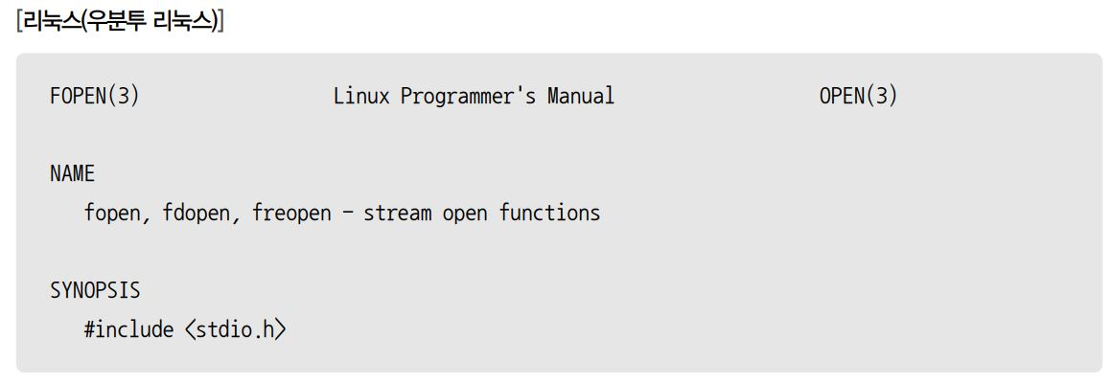
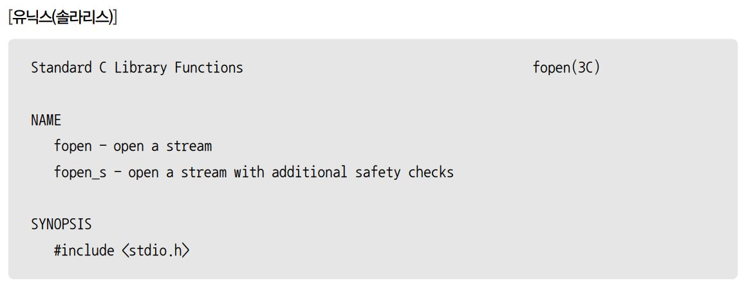
03. 시스템 프로그래밍
시스템 호출과 라이브러리 함수
  man 페이지의 섹션 번호
      리눅스(우분투 리눅스)와 유닉스(솔라리스)에서 open() 함수를 검색하면 open(2)’로 표시 (섹션 2)
      리눅스에서는 상단에 ‘System Calls’라고 명시
OPEN(2) Linux Programmer's Manual OPEN(2)
NAME
open, openat, creat - open and possibly create a file
SYNOPSIS
#include <sys/types.h>
OPEN(2) Linux Programmer's Manual OPEN(2)
NAME
open, openat - open a file
SYNOPSIS
#include <sys/types.h>

Slide 15
03. 시스템 프로그래밍
시스템 호출과 라이브러리 함수
  man 페이지의 섹션 번호
      리눅스(우분투 리눅스)와 유닉스(솔라리스)에서서 fopen() 함수를 검색
      리눅스에서는 ‘fopen(3)’으로 표시되어 섹션 3에 속한 함수인 것만 알리지만, 유닉스에서는 ‘fopen(3C)’로 표시
OPEN(2) Linux Programmer's Manual OPEN(3)
NAME
fopen, fdopen, freopen - stream open functions
SYNOPSIS
#include <sys/types.h>
OPEN(2) Linux Programmer's Manual OPEN(3C)
NAME
fopen - open a stream
fopen_s - open a stream with additional safety checks
SYNOPSIS
#include <sys/types.h>

Slide 16
03. 시스템 프로그래밍
시스템 호출과 라이브러리 함수
  man 페이지의 섹션 번호
      명령과 함수의 이름이 같은 경우: ‘man uname’을 입력하면 명령(섹션 1)에 대한 설명만 볼 수 있음
      섹션 2의 설명을 보려면 다음과 같이 해당 섹션을 지정해야 함
$ man uname
UNAME(1) User Commands UNAME(1)
NAME
uname - print system information
SYNOPSIS
uname [OPTION] …
$ man -s 2 uname
UNAME(2) Linux Programmer's Manual UNAME(2)
NAME
uname - get name and information about current kernel
SYNOPSIS
#include <sys/utsname.h>

Slide 17
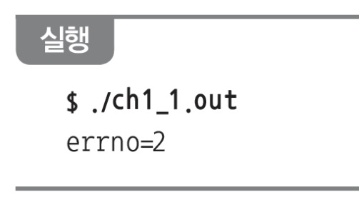
03. 시스템 프로그래밍
[예제 1-1] 시스템 호출의 오류 처리하기
  08~10행 access( ) 함수의 리턴값 검사, –1이면 오류 발생이므로 전역 변수 errno 값 검사
  실행 결과 errno 변수 값은 2. 해당 시스템 호출에서 발생한 오류가 무엇인지 알려줌
01 #include <stdio.h>
02 #include <unistd.h>
03 #include <errno.h>
04
05 extern int errno;
06
07 int main() {
08 if(access("test.txt", F_OK) == -1) {
09 printf("errno=%d\n", errno);
10 }
11 }

Slide 18
03. 시스템 프로그래밍
시스템 호출과 라이브러리 함수
  man 페이지의 섹션 번호
      errno에 저장된 값 2가 의미하는 바를 해석하려면 헤더 파일을 참조
      리눅스는 asm-generic/errno-base.h 파일에 정의되어 있고 유닉스는 sys/errno.h 파일에 정의
$ vi /usr/include/asm-generic/errno-base.h
/* SPDX-License-Identifier : GPL-2.0 WITH Linux-syscall-note */
#ifndef _ASM_GENERIC_ERRNO_BASE_H
#define _ASM_GENERIC_ERRNO_BASE_H
#define EPERM 1 /* Operation not permitted */
#define ENOENT 2 /* No such file or directory */
(생략)

Slide 19
03. 시스템 프로그래밍
시스템 호출과 라이브러리 함수
  man 페이지의 섹션 번호
      access() 함수에서 발생하는 오류 코드로는 EACCES, ELOOP, ENAMETOOLONG, ENODIR, EROFS 등이 있음
      man access 명령으로 access() 함수에서 발생하는 오류 코드와 해당 설명을 확인
$ man access
ACCESS(2) Linux Programmer's Manual ACCESS(2)
NAME
access, faccessat - check user's permissions for a file
(생략)
ERRORS
access() and faccessat() shall fail if:
EACCES The requested access would be denied to the file, or search permission is denied
for one of the directories in the path prefix of pathname. (See also path_
resolution(7).)
ELOOP Too many symbolic links were encountered in resolving pathname.
ENAMETOOLONG
pathname is too long.
ENOENT A component of pathname does not exist or is a dangling symbolic link.
(생략)

Slide 20
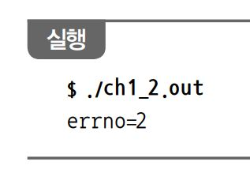
03. 시스템 프로그래밍
[예제 1-2] 라이브러리 함수의 오류 처리하기
    10행 라이브러리 함수인 fopen()을 사용해 test.txt 파일을 실행
    여기서는 파일이 존재하지 않으므로 오류가 발생해 NULL을 리턴
    실행 결과 errno에 저장된 값이 2임을 알 수 있음
    fopen() 함수에서 발생할 수 있는 오류 코드는 man 페이지에서 찾아볼 수 있음
01 #include <stdlib.h>
02 #include <stdio.h>
03 #include <errno.h>
04
05 extern int errno;
06
07 int main() {
08 FILE *fp;
09
10 if((fp=fopen("test.txt", "r")) == NULL) {
11 printf("errno=%d\n", errno);
12 exit(1);
13 }
14 fclose(fp);
15 }

Slide 21
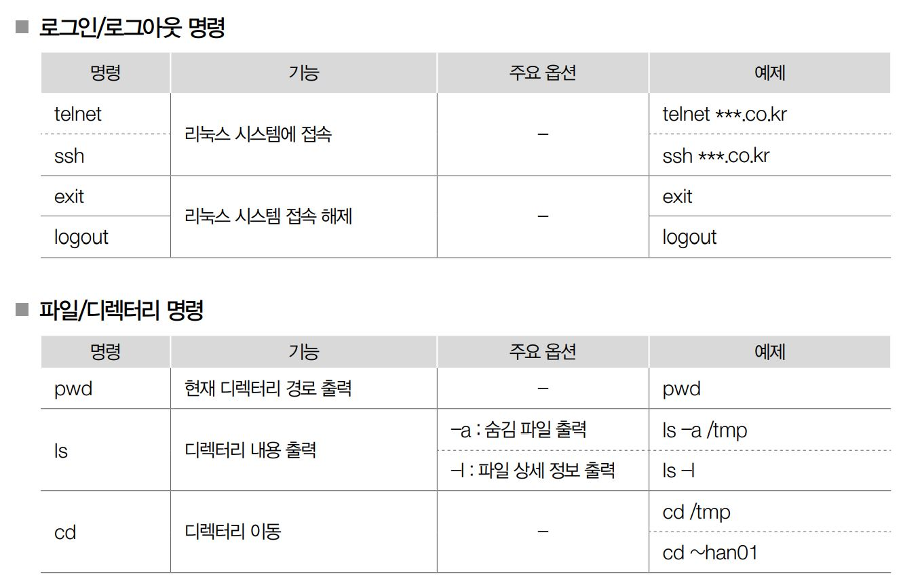
04. 시스템 도구
기본 명령

Slide 22
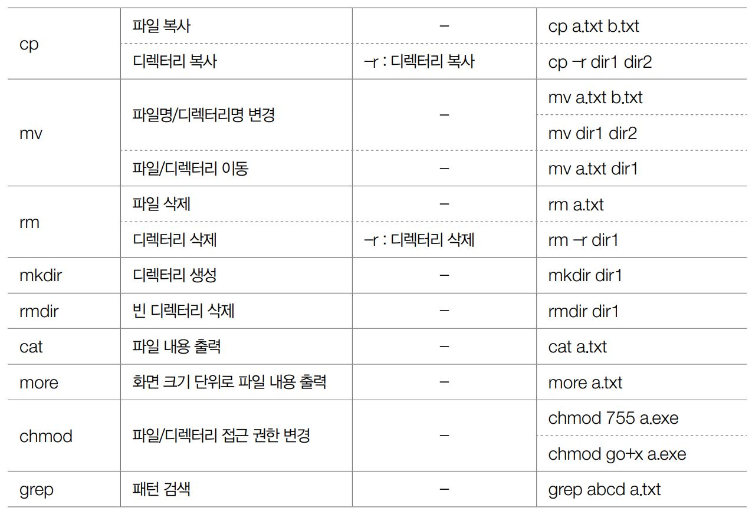
04. 시스템 도구
기본 명령

Slide 23
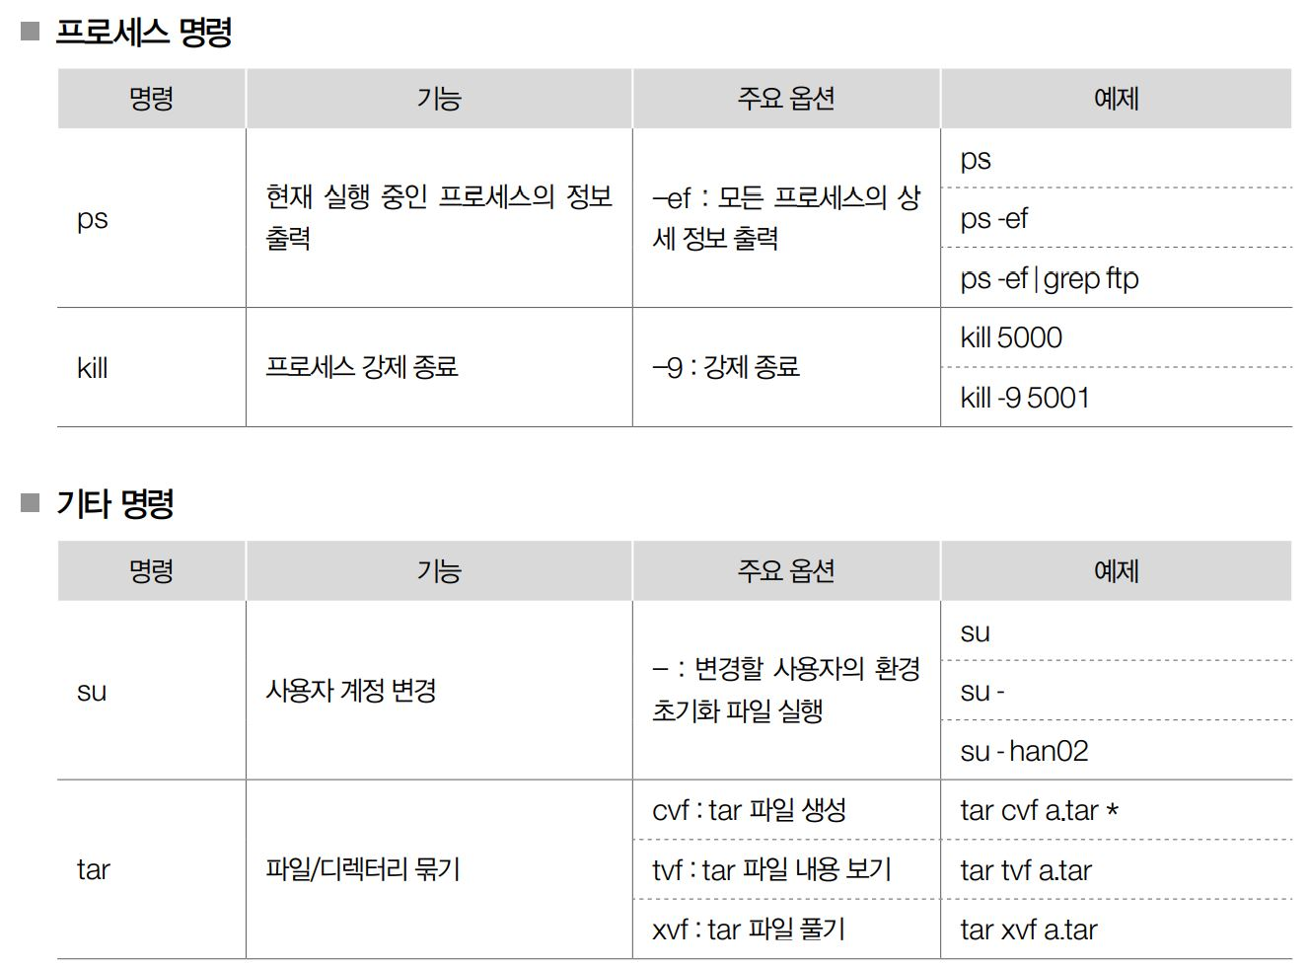
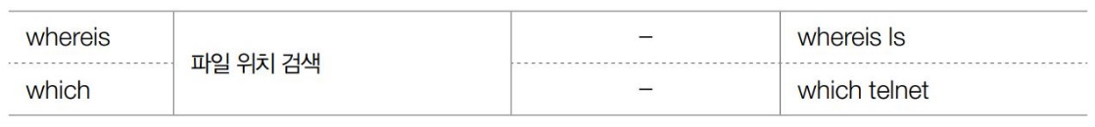
04. 시스템 도구
기본 명령

Slide 24
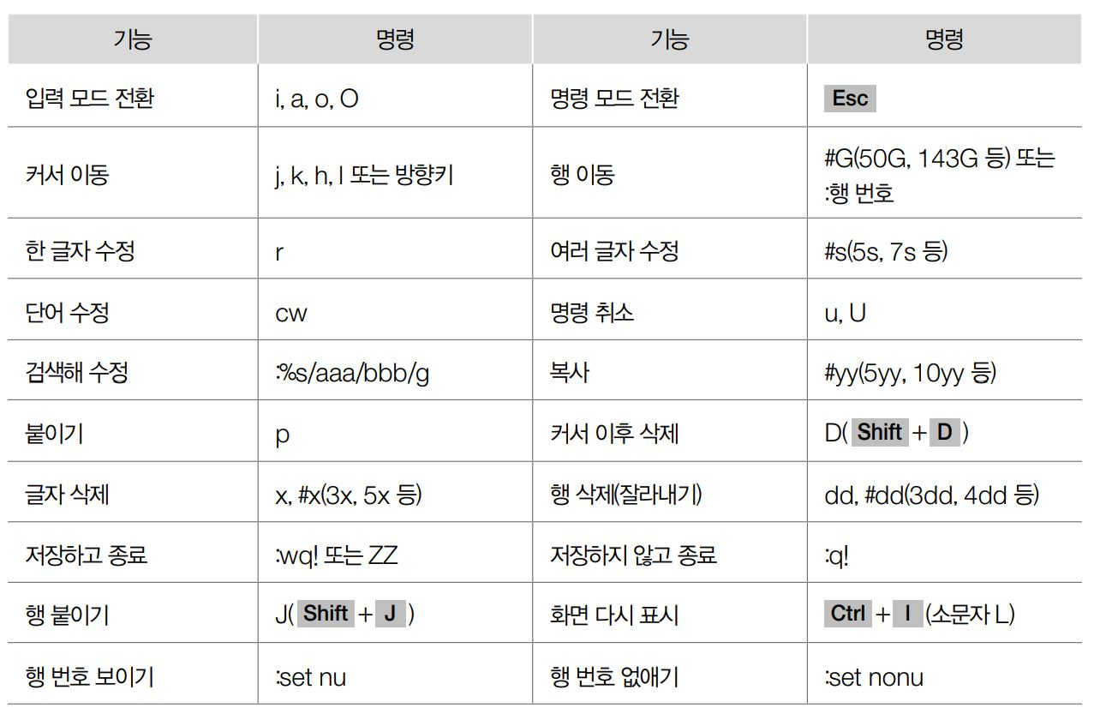
04. 시스템 도구
기본 명령
    vi 편집기 내부 명령
      vi는 기본 문서 편집기, vi로 문서를 편집하려면 다음과 같이 파일명을 지정해 문서를 실행
$ vi test.c

Slide 25
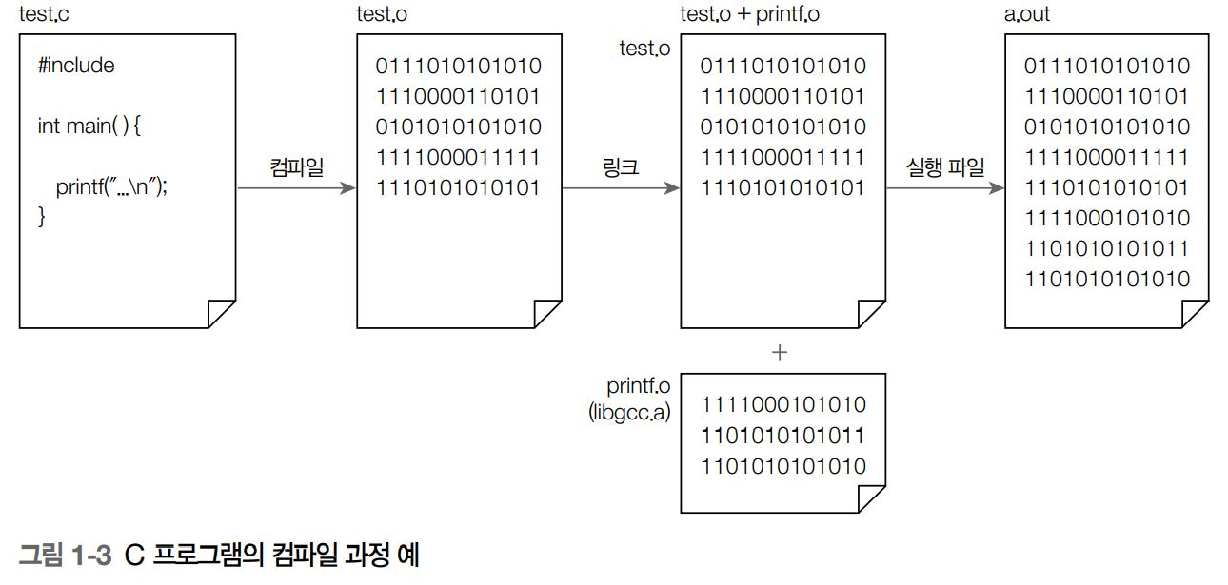
04. 시스템 도구
컴파일 환경
    컴파일이란
      텍스트로 작성한 프로그램을 시스템이 이해할 수 있는 기계어로 변환하는 과정
      ‘컴파일을 한다’ = 보통 컴파일 과정과 라이브러리 링크 과정을 하나로 묶어서 수행하는 것

Slide 26
04. 시스템 도구
GNU C 컴파일러 : gcc
  gcc
기능 = C 프로그램을 컴파일해 실행 파일을 생성
형식 = gcc [옵션][파일명]
옵션 -c : 오브젝트 파일(.o)만 생성
-o 실행 파일명 = 지정한 이름으로 실행 파일을 생성, 기본 실행 파일명은 a.out
사용 예: $ gcc test.c
$ gcc -c test.c
$ gcc -o test test.c

Slide 27
04. 시스템 도구
GNU C 컴파일러 : gcc
  [예제 1-2] 컴파일 과정
      파일명을 별도로 지정하지 않았으므로 a.out이라는 이름으로 실행 파일이 생성
      실행 파일명을 ch1_2.out이라고 하려면 다음과 같이 -o 옵션을 사용
      실행 파일명을 입력하면 프로그램이 실행
      현재 디렉터리(.)가 경로에 설정되어 있지 않 다면 현재 디렉터리를 지정해 실행
      이후에는 현재 디렉터리가 경로에 있다고 가정하여 ./를 표시하지 않음
$ gcc ch1_2.c
$ ls
a.out ch1_2.c
$ gcc –o ch1_2.out ch1_2.c
$ ls
a.out ch1_2.out ch1_2.c
$ ch1_2.out (현재 디렉터리가 경로에 있을 경우)
(또는)
$ ./ch1_2.out (현재 디렉터리가 경로에 없을 경우)

Slide 28
04. 시스템 도구
GNU C 컴파일러 : gcc
  Makefile과 make
      Makefile: 컴파일 명령, 소스 파일을 컴파일하는 방법, 링크할 파일, 실행 파일명 등을 설정 하는 파일
      make 명령: Makefile을 읽고 이 파일에서 지정한대로 컴파일을 실행해 실행 파일을 생성
$ sudo apt install make

Slide 29
04. 시스템 도구
[예제 1-3] make 명령 사용하기 (1)
    03행 외부 파일에 정의된 addnum() 함수를 사용함을 선언
    08행 addnum() 함수를 호출한
01 #include <stdio.h>
02
03 extern int addnum(int a, int b);
04
05 int main() {
06 int sum;
07
08 sum = addnum(1, 5);
09 printf("Sum 1~5 = %d\n", sum);
10 }

Slide 30
04. 시스템 도구
[예제 1-3] make 명령 사용하기 (2)
    addnum() 함수는 사용자 정의 함수user defined function로, 인자로 받은 범위의 합계를 계산해 리턴
01 int addnum(int a, int b) {
02 int sum = 0;
03
04 for (; a <= b; a++)
05 sum += a;
06 return sum;
07 }

Slide 31
04. 시스템 도구
[예제 1-3] make 명령 사용하기 (3)
01 # Makefile
02
03 CC=gcc
04 CFLAGS=
05 OBJS=ch1_3_main.o ch1_3_addnum.o
06 LIBS=
07 all : add.out
08
09 add.out : $(OBJS)
10 $(CC) $(CFLAGS) -o add.out $(OBJS) $(LIBS)
11
12 ch1_3_main.o : ch1_3_main.c
13 $(CC) $(CFLAGS) -c ch1_3_main.c
14 ch1_3_addnum.o : ch1_3_addnum.c
15 $(CC) $(CFLAGS) -c ch1_3_addnum.c
16
17 clean:
18 rm -f $(OBJS) add.out *.o core
    03행 컴파일 명령을 gcc로 지정
    04행 컴파일 옵션이 필요한 경우에 지정
    05행 생성할 오브젝트 파일명을 지정
    06행 기본 gcc 라이브러리 외에 다른 라이브러리가 필요한 경우 지정
    07행 생성할 실행 파일명을 add.out으로 지정
    09~10행 실행 파일인 add.out을 어떻게 생성할 것인지 지정
    12~15행 각 오브젝트 파일을 어떻게 생성할 것인지 지정
    17~18행 make clean을 수행할 때 실행할 명령을 지정

Slide 32
04. 시스템 도구
[예제 1-3] make 파일 실행 결과
      실행 파일과 오브젝트 파일을 모두 삭제하려면 make clean을 수행
$ ls
Makefile ch1_3_addnum.c ch1_3_main.c
$ make
gcc -c ch1_3_main.c
gcc -c ch1_3_addnum.c
gcc -o add.out ch1_3_main.o ch1_3_addnum.o
$ ls
Makefile add.out ch1_3_addnum.c ch1_3_addnum.o ch1_3_main.c ch1_3_main.o
$ add.out
Sum 1~5 = 15
$ ls
Makefile add.out ch1_3_addnum.c ch1_3_addnum.o ch1_3_main.c ch1_3_main.o
$ make clean
rm -f ch1_3_main.o ch1_3_addnum.o add.out *.o core
$ ls
Makefile ch1_3_addnum.c ch1_3_main.c

Slide 33
04. 시스템 도구
오류 메시지 출력 : perror(3)
    s : 출력할 문자열
    perror()함수의 특징
      실행 파일과 오브젝트 파일을 모두 삭제하려면 make clean을 수행
      Perror( ) 함수는 errno에 저장된 값을 읽어 이에 해당하는 메시지를 표준 오류(파일 기술자 2번)로 출력
      Perror(3) 함수의 인자로는 일반적으로 프로그램 이름을 지정하는 것이 좋음
#include <stdio.h> [함수 원형]
void perror(const char *s);

Slide 34
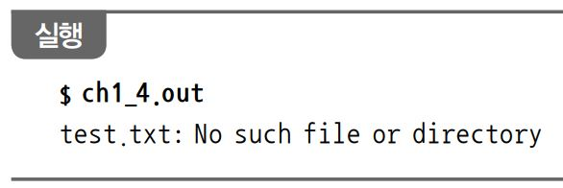
04. 시스템 도구
[예제 1-4] perror() 함수로 오류 메시지 출력하기
01 #include <stdio.h>
02 #include <unistd.h>
03 #include <errno.h>
04 #include <stdlib.h>
05
06 int main() {
07 if(access("test.txt", R_OK) == -1) {
08 perror("test.txt");
09 exit(1);
10 }
11 }
    07~08행 access() 함수에서 오류가 발생하면 perror() 함수를 호출한다. 이때 perror() 함수의
    인자로 “test.txt”를 지정
    09행 perror() 함수는 오류 메시지 출력만 하므로 오류의 결과로 프로그램을 종료해야 한다면
    exit() 함수를 호출해야 함
    실행 결과 인자로 전달한 문자열 “test.txt”와 콜론이 출력되고 한 칸 띄어서 메시지가 출력

Slide 35
04. 시스템 도구
오류 메시지 출력 : strerror(3)
    errnum : errno에 저장된 값
    strerror() 함수의 특징
      strerror() 함수는 ANSI C에서 추가로 정의한 함수
      함수의 인자로 errno에 저장된 값을 받아 오류 메시지를 리턴
      리턴된 오류 메시지를 사용자가 적절하게 가공할 수 있다는 장점
#include <string.h> [함수 원형]
char *strerror(int errnum);

Slide 36
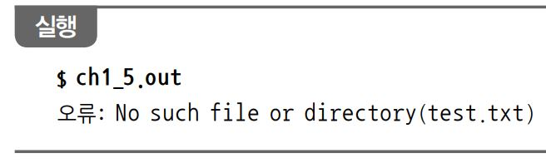
04. 시스템 도구
[예제 1-5] strerror() 함수로 오류 메시지 출력하기
01 #include <stdio.h>
02 #include <unistd.h>
03 #include <errno.h>
04 #include <stdlib.h>
05 #include <string.h>
06
07 extern int errno;
08
09 int main() {
10 char *err;
11
12 if(access("test.txt", R_OK) == -1) {
13 err = strerror(errno);
14 printf("오류: %s(test.txt)\n", err);
15 exit(1);
16 }
17 }
    3행 strerror() 함수는 인자로 받은 errno 변수에 저장된 오류 번호에 따라 오류 메시지가 저장된
    문자열을 가리키는 포인터를 리턴
    14행 13행에서 리턴한 문자열을 적절한 형태로 가공해 오류 메시지를 출력
    실행 결과 14행에서 지정한 대로 출력

Slide 37
04. 시스템 도구
메모리 할당 : malloc(3)
    size : 할당받을 메모리 크기
    malloc() 함수의 특징
      인자로 지정한 크기의 메모리를 할당하는 데 성공하면 메모리의 시작 주소를 리턴
      만약 메모리 할당에 실패하면 NULL 포인터를 리턴
      인자로 지정하는 메모리 크기는 바이트 단위
      할당된 메모리에는 어떤 형태의 데이터도 저장할 수 있음
      malloc() 함수는 할당된 메모리를 초기화하지 않는다는 데 주의
      요소가 10개이고 각 요소의 크기가 20바이트인 배열을 저장할 수 있는 메모리를 할당 하는 예
#include <stdlib.h> [함수 원형]
void *malloc(size_t size);
char *ptr
ptr = calloc(10, 20);

Slide 38
04. 시스템 도구
메모리 할당 : calloc(3)
    nmemb : 배열 요소의 개수
    size : 할당받을 메모리 크기
    calloc() 함수의 특징
      calloc() 함수는 nmemb×size바이트 크기의 배열을 저장할 메모리를 할당
      calloc() 함수는 할당된 메모리를 0으로 초기화
      요소가 10개이고 각 요소의 크기가 20바이트인 배열을 저장할 수 있는 메모리를 할당 하는 예
#include <stdlib.h> [함수 원형]
void *calloc(size_t nmemb, size_t size);
char *ptr
ptr = calloc(10, 20);

Slide 39
04. 시스템 도구
메모리 추가 할당 : ralloc(3)
    ptr : 할당받은 메모리를 가리키는 포인터
    size : 할당받을 메모리 크기
    ralloc() 함수의 특징
      realloc() 함수는 이미 할당받은 메모리에 추가로 메모리를 할당할 때 사용
      이전에 할당받은 메모리와 추가할 메모리를 합한 크기의 메모리를 새롭게 할당하고 주소를 리턴
      이때 이전 메모리의 내용을 새로 할당된 메모리로 복사
      malloc() 함수로 할당받은 메모리에 추가로 100바이트를 할당하는 예
#include <stdlib.h> [함수 원형]
void *realloc(void *ptr, size_t size);
char *ptr, *new;
ptr = malloc(sizeof(char) * 100);
new = realloc(ptr, 100);

Slide 40
04. 시스템 도구
메모리 해제 : free(3)
    ptr : 해제할 메모리 주소
    free() 함수의 특징
      free() 함수는 사용을 마친 메모리를 해제하고 반납
      . free() 함수가 성공하면 ptr이 가리키던 메모리는 더 이상 의미가 없음
#include <stdlib.h> [함수 원형]
void free(void *ptr);

Slide 41
04. 시스템 도구
명령행 인자
    명령행
      리눅스 시스템에서 사용자가 명령을 입력하는 행
      프롬프트가 나타나고 커서가 사용자 입력을 기다리고 있는 행
    명령행 인자 (CLA)
      사용자가 명령행에서 명령을 실행할 때 해당 명령(실행 파일명)과 함께 지정하는 인자
      명령행 인자는 명령의 옵션, 옵션의 인자, 명령의 인자로 구성
    명령행 인자의 전달
      보통 main() 함수는 다음과 같이 정의
      main() 함수에서 명령행 인자를 전달받으려면 다음과 같이 정의
int main() {…}
(또는)
int main(void) {…}
int main(int argc, char *argv[]) {…}

Slide 42
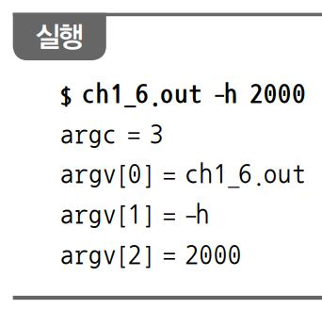
04. 시스템 도구
[예제 1-6] 명령행 인자 출력하기
01 #include <stdio.h>
02
03 int main(int argc, char *argv[]) {
04 int n;
05
06 printf("argc = %d\n", argc);
07 for (n = 0; n < argc; n++)
08 printf("argv[%d] = %s\n", n, argv[n]);
09 }
    03행 명령행 인자를 받기 위해 main() 함수에 argc와 argv를 선언한다.
    06행 인자의 개수를 저장한 argc 값을 출력한다.
    07~08행 각 인자를 담은 argv의 내용을 출력한다.
    실행 결과 명령행에서 실행 파일명인 ch1_6.out 외에 -h와 2000을 인자로 입력
    따라서 main() 함수에 전달된 총 개수를 나타내는 argc 값은 3
    argv[0]에 실행 파일명이 저장되고, 차례로 인자가 저장됨을 알 수 있음
    argv로 전달되는 값은 문자열이므로 printf() 함수로 출력하려면 형식 지정자 %s를 사용해야 함

Slide 43
04. 시스템 도구
옵션 처리 : getopt(3)
      명령행 인자로 전달된 옵션을 편리하 게 처리하도록 getopt() 함수가 제공
      리눅스에서는 표준에 따라 관련 헤더 파일이 다를수 있음
      리눅스는 POSIX를 따라 unistd.h를 선언
SVID3, XPG3
#include <stdlib.h>
int getopt(int argc, char * const argv[], const char *optstring);
extern char *optarg;
extern int optind, opterr, optopt;
POSIX.2, XPG4, SUS, SUSv2, SUSv3
#include <unistd.h>
int getopt(int argc, char * const argv[], const char *optstring);
extern char *optarg;
extern int optind, opterr, optopt;

Slide 44
04. 시스템 도구
리눅스 명령 기본 규칙
  POSIX와 솔라리스의 규칙
      POSIX에서 정의한 명령에 대한 기본 규칙은 14개
      솔라리스의 경우 POSIX의 규칙 1~13과 자체적으로 확장한 규칙 8개(14~21)로 총 21개 항목
    getopt() 함수 관련 항목 (POSIX)
      [규칙 3] 옵션의 이름은 한 글자여야 한다.
      [규칙 4] 모든 옵션의 앞에는 하이픈(-)이 있어야 한다.
      [규칙 5] 인자가 없는 옵션은 하나의 - 다음에 묶여서 올 수 있다
      [규칙 6] 옵션의 첫 번째 인자는 공백이나 탭으로 띄고 입력해야 한다
      [규칙 7] 인자가 있어야 하는 옵션에서 인자를 생략할 수 없다.
      [규칙 9] 명령행에서 모든 옵션은 명령의 인자보다 앞에 와야 한다.
      [규칙 10] 옵션의 끝을 나타내기 위해 --을 사용할 수 있다

Slide 45
04. 시스템 도구
리눅스 명령 기본 규칙
  POSIX와 솔라리스의 규칙
    getopt() 함수 관련 항목 (솔라리스)
      [규칙 15] 긴 옵션은 -- 다음에 와야 한다. 옵션명으로는 문자, 숫자, -만 사용할 수 있으며, -으로 연결한 1~3개
      단어를 사용할 수도 있다.
      [규칙 16] ‘--이름=인자’ 형태는 긴 옵션 사용에서 옵션의 인자를 상세하게 지정할 때 사용해야 한다
      (예에서 긴 옵션2의 경우). ‘--이름 인자’ 형태도 가능하다 (예에서 긴 옵션3의 경우)
      [규칙 17] 모든 명령은 긴 옵션 --version(-V도 지원)과 --help(-?도 지원)를 표준으로 지원해야 한다.
      [규칙 18] 모든 짧은 옵션에 대응하는 긴 옵션이 있어야 하고, 긴 옵션에도 대응하는 짧은 옵션이 있어야 한다.
명령어 –a --긴 옵션1 –c 옵션 인자 –f 옵션 인자 --긴 옵션2=옵션 인자
--긴 옵션3 옵션 인자 파일명

Slide 46
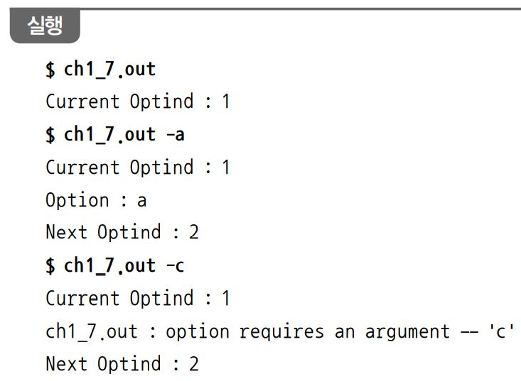
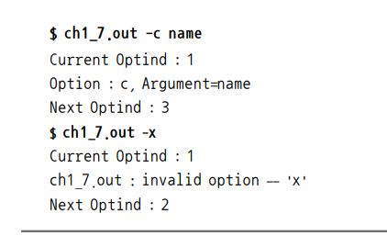
04. 시스템 도구
[예제 1-7] getopt() 함수로 옵션 처리하기
01 #include <stdio.h>
02 #include <unistd.h>
03
04 int main(int argc, char *argv[]) {
05 int n;
06 extern char *optarg;
07 extern int optind;
08
09 printf("Current Optind : %d\n", optind);
10 while ((n = getopt(argc, argv, "abc:")) != -1) {
11 switch (n) {
12 case 'a':
13 printf("Option : a\n");
14 break;
15 case 'b':
16 printf("Option : b\n");
17 break;
18 case 'c':
19 printf("Option : c, Argument=%s\n", optarg);
20 break;
21 }
22 printf("Next Optind : %d\n", optind);
23 }
24 }

Slide 47
04. 시스템 도구
[예제 1-7] getopt() 함수로 옵션 처리하기
    09행 외부 변수 optind에 저장된 값을 출력
    10행 getopt() 함수로 인자가 있는지 확인하고 옵션을 읽어옴
    11~21행 switch 문을 이용해 옵션별로 출력
    19행 -c 옵션의 인자가 저장된 외부 변수 optarg의 값을 출력
    실행 결과 실행 시 옵션을 지정하지 않으면 특별한 작업을 하지 않음
    -a와 같은 정상적인 옵션을 지정하면 이를 인식
    옵션 인자가 필요한 -c 옵션에 인자를 지정하지 않으면
    인자가 필요하다는 오류 메시지가 출력되며 인자를 지정하면
    해당 인자가 인식
    -x와 같이 잘못된 옵션을 지정하면 잘못된 옵션이라는 오류 메시지가 출력
01 #include <stdio.h>
02 #include <unistd.h>
03
04 int main(int argc, char *argv[]) {
05 int n;
06 extern char *optarg;
07 extern int optind;
08
09 printf("Current Optind : %d\n", optind);
10 while ((n = getopt(argc, argv, "abc:")) != -1) {
11 switch (n) {
12 case 'a':
13 printf("Option : a\n");
14 break;
15 case 'b':
16 printf("Option : b\n");
17 break;
18 case 'c':
19 printf("Option : c, Argument=%s\n", optarg);
20 break;
21 }
22 printf("Next Optind : %d\n", optind);
23 }
24 }

